Slide 1
Review 및 Python 리스트

Slide 2
0. 강의 계획
강의 | 강의 내용 | 비고
1 | 1-1 리눅스 및 파이썬 소개 1-2 서버 접속(ssh), 리눅스 명령어 실습 / 파이썬 “hello python” 출력 | 학생 실습 ID 발급
2 | 2-1 개발 환경 구축 - Jupyter notebook 접속 및 사용법 2-2 파이썬 변수1 - 변수의 개념과 종류 | 연구실 서버 활용
3 | 3-1 파이썬 변수2 - 기본 변수(숫자, 문자열) 및 실습 3-2 파이썬 변수3 – 리스트(list) 변수 제어 | 예제 실습
4 | 4-1. 키보드 입력 / 화면 출력 4-2. 파일 읽기 / 쓰기 | 예제 실습
5 | 5-1 조건문1 – if 와 비교 연산자 5-2 조건문2 – 중복 조건문 구현(if~else, elif) | 예제 실습
6 | 6-1 반복문1 – for 와 반복문 제어 6-2 반복문2 – for 와 리스트 함께 사용하기 | 예제 실습
7 | 7-1 함수의 정의와 호출 7-2 함수 매개변수와 반환 값 | 예제 실습
8 | 8-1 표준/외부 모듈 사용 8-2 모듈 생성/사용 | 예제 실습
9 | 9-1 넘파이 – Numpy 설치 및 배열 다루기 9-2 넘파이 활용 – 선형방정식/역행렬/행렬식 | 예제 실습
10 | 10-1 데이터 시각화 - Matplotlib 설치 및 그래프 그리기 10-2 Matplotlib 활용 – 서브그래프 그리기 | 예제 실습
파이썬 강의
1. 일시 : 9월 18일 부터 매주 금요일 14시 ~ 15시
2. 장소 : On line Class by Zoom
( Invite address 단톡방 공지 )
3. 강의자료 및 예제코드:
https://github.com/moebs/python_lab
(강의전 매주 업데이트 단톡방 공지 )
4. 강의 일정

Slide 3
학습 순서
1
Review(1 주차)
2
Review(2 주차)
3
파이썬 – 변수(List)

Slide 4
1. Review 1주차 – 리눅스 명령어
No | 명령어 | 의미 | 활용예
1 | passwd | 패스워드 변경
2 | pwd | 현재 작업 중인 디렉토리 출력 (print work directory ) | $ pwd
3 | mkdir | 디렉토리 생성 (make directory) | $ pwd $ mkdir linux_test $ cd linux + tap_key $ mkdir dir_a : dir_a 의 디렉토리를 생성합니다. $ mkdir -p dir_a/dir_b : 존재하지 않는 디렉토리의 하위디렉토리까지 생성합니다.

Slide 5
1. Review 1주차 – 리눅스 명령어
No | 명령어 | 의미 | 활용예
4 | cd | 디렉토리 이동 ( change directory ) | $ cd .. : 상위 디렉토리로 이동합니다. ( ./ (현재 디렉토리) ../ (상위 디렉토리)) $ cd / : 리눅스 시스템 최상단 리렉토리 이동 $ cd ~ : 어느 곳에든지 홈디렉토리로(/home/my_id) 바로 이동합니다. $ cd dir_a : dir_a 로 이동할 경우 사용합니다.
5 | ls | 파일목록을 조회하는 명령어 (list segments) | $ ls -l : 파일들의 상세정보를 나타냅니다. $ ls -a : 숨어있는 파일들도 표시합니다. ex) ls -al : 파일들의 상세정보를 나타내며, 숨어 있는 것도 표시합니다.

Slide 6
1. Review 1주차 – 리눅스 명령어
No | 명령어 | 의미 | 활용예
6 | wget | 웹 상의 파일 다운로드 (Web Get) | $ wget DOWNLOAD-URL ex) wget https://raw.githubusercontent.com/moebs/python_lab/master/ch01/hello.c
7 | clear | 터미널 화면 지움

Slide 7
1. Review 1주차 – 리눅스 명령어
No | 명령어 | 의미 | 활용예
8 | cat | 파일의 내용을 화면에 출력하거나 파일을 만드는 명령어 (catenate) | ex) $ cat hello.c : hello.c 의 내용을 출력합니다. tip) cat he + tab-key (터미널 사용시 tab-key 자동 완성 기능)
9 | nano | Text 문서 편집기 | $ nano hello.py print('hello python')

Slide 8
1. Review 1주차 – 리눅스 명령어
No | 명령어 | 의미 | 활용예
10 | cp | 파일 복사 (copy) | $ pwd $ cp hello.py test.py : hello.py 을 test.py 이라는 이름으로 복사합니다. $ ls $ cp *.py ./dir_a : py (파이썬 확장자) 를 갖는 화일 dir_b 리렉토리로 복사 $ cp he* ./dir_a $ cp *.* ./dir_a : 현재 디렉토리 모든 화일을 dir_a 리렉토리로 복사
11 | mv | 파일 이동(move) / 파일명 변경(rename) | mv 는 파일을 이동하는 명령어 입니다. cp 와 비슷하지만 다른 점은 cp 는 파일을 복사하여 원본 파일이 남아있지만 mv 는 원본 파일이 남지 않는다는 점입니다. $ cd ./dir_a $ mv test.py test_python.py : test.py 을 test_python.py 로 변경 합니다. $ ls $ mv test+tap_key ./dir_b :

Slide 9
1. Review 1주차 – 리눅스 명령어
No | 명령어 | 의미 | 활용예
12 | rm | 파일을 제거하는 명령어 (remove) | rm 은 파일이나 디렉토리를 삭제할 때 사용하는 명령어 입니다. $ pwd $ cd ./dir_b $ rm test_python.py : test_python.py 화일 삭제합니다. $ cd .. $ rm -r ./dir_a : dir_a 을 삭제합니다. (디렉토리는 -r 옵션 없이는 삭제할 수 없습니다)
13 | man | 설명서 페이지를 출력합니다 (manual) | $ man rm NAME rm - remove files or directories SYNOPSIS rm [OPTION]... [FILE]... OPTIONS -r : remove directories and their contents recursively

Slide 10
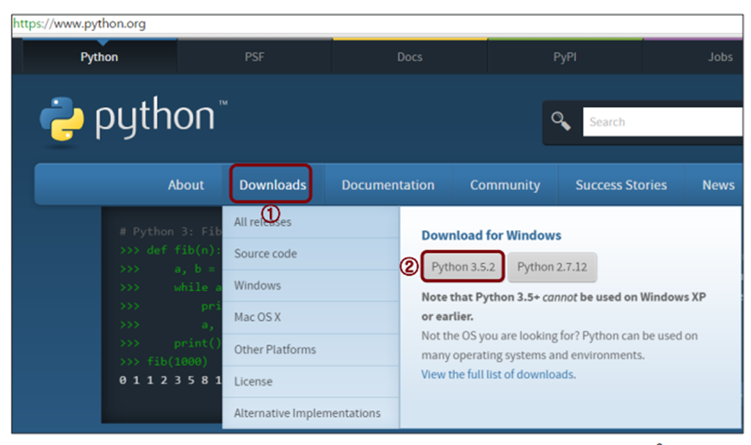
2. Review 2주차 – 파이썬 버전
Ver. 2.x : 2000년 10월 ~ 2020년 12월까지 지원 예정
Ver. 3.x : 2008년 12월 ( Ver. 2.x와 완벽하게 호환되지 않음 )

Slide 11
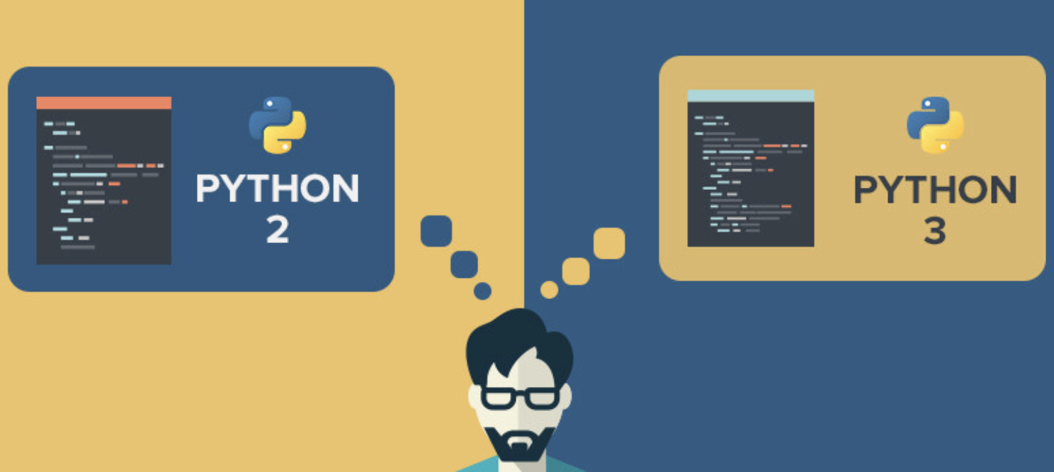
2. Review 2주차 – 가상환경 필요성
print( 'hello' )
# hello
print 'hello'
# hello
print( 'hello' )
# hello
print 'hello'
# Error! invalid syntax
가상 환경 필요
Python 2에서 작성된 코드가
Python 3에서 실행되지 않아, 새 코드로 작업 필요
두 버전을 모두 설치하면 두 버전 사이에 충돌 발생 가능.

Slide 12
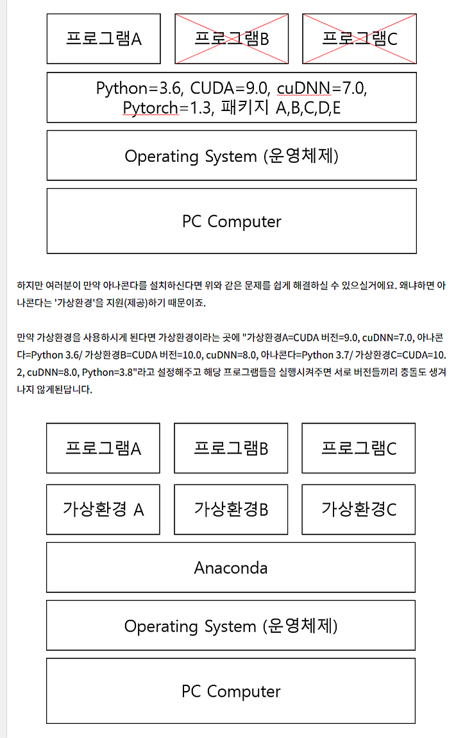

2. Review 2주차 – 가상환경 개념
https://www.anaconda.com/products/individual

Slide 13
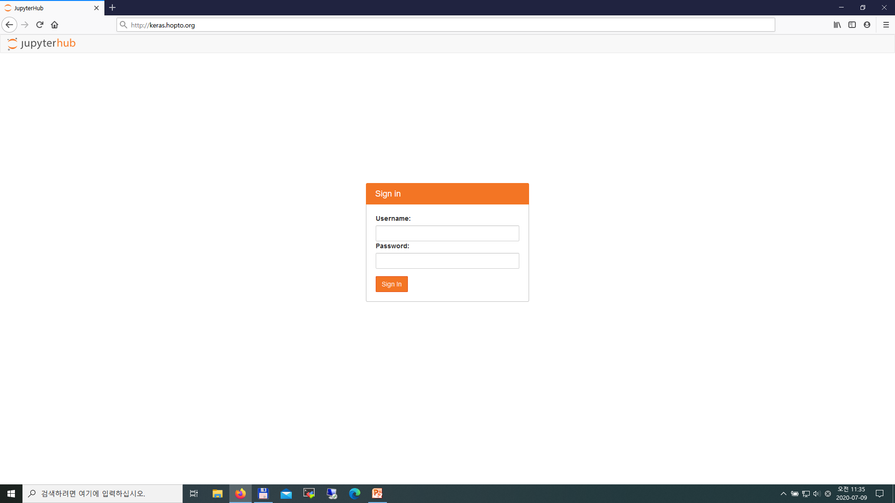

2. Review 2주차 – 주피터 노트북 사용
1. 웹 브라우저 주소창에 주피터 서버 주소 입력 : http://keras.hopto.org or http://121.187.69.105
2. 본인 ID, 패스워드 입력
3. 로그인 클릭

Slide 14
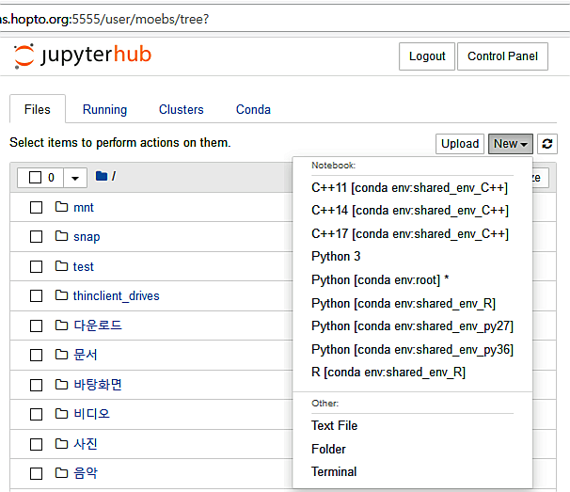
2. Review 2주차 – 주피터 노트북 사용
환경 세팅을 위한 New 클릭
C 환경
Python 환경
R 환경

Slide 15
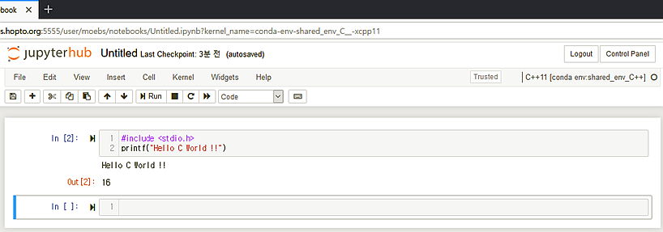
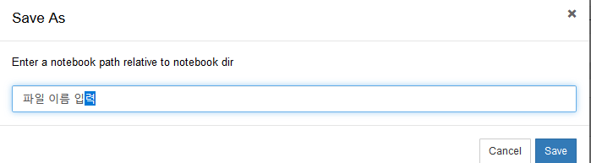
2. Review 2주차 – 주피터 노트북 사용
1. 환경 확인
3. Run(실행) 클릭
2. 코드 입력
4. 실행 결과 확인
5. 파일 저장: File -> Save As 클릭 -> 파일 이름 입력 -> Save

Slide 16
2. Review 2주차 – 주석(Remark)
1. 주석이란 : 여러분의 프로그램을 읽는 사람들에게, 무엇을 하는 프로그램인지 쉽게 파악할 수 있도록 도움을 주는 역할을 합니다.
프로그램을 작성하고 2개월 뒤에는 여러분이 작성한 주석에 도움을 받는 사람이 자신이 될 수도 있다는 점을 꼭 기억하세요!
2. 주석 작성 방법 : # 문자 뒤로는 추석처리 됨
print( 'hello' )
$ hello
print 'hello'
$ hello
print( 'hello' )
$ hello
# 파이썬 3.x 에서는 실행 안됨
print 'hello‘ # 파이썬 3.x 에서는 실행 안됨
$ Error! invalid syntax

Slide 17
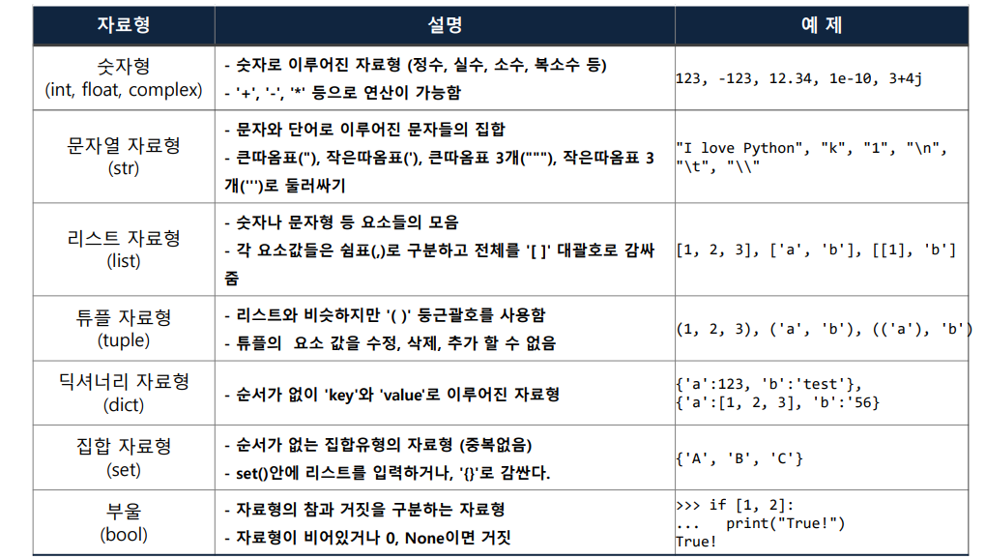
2. Review 2주차 – 자료형

Slide 18
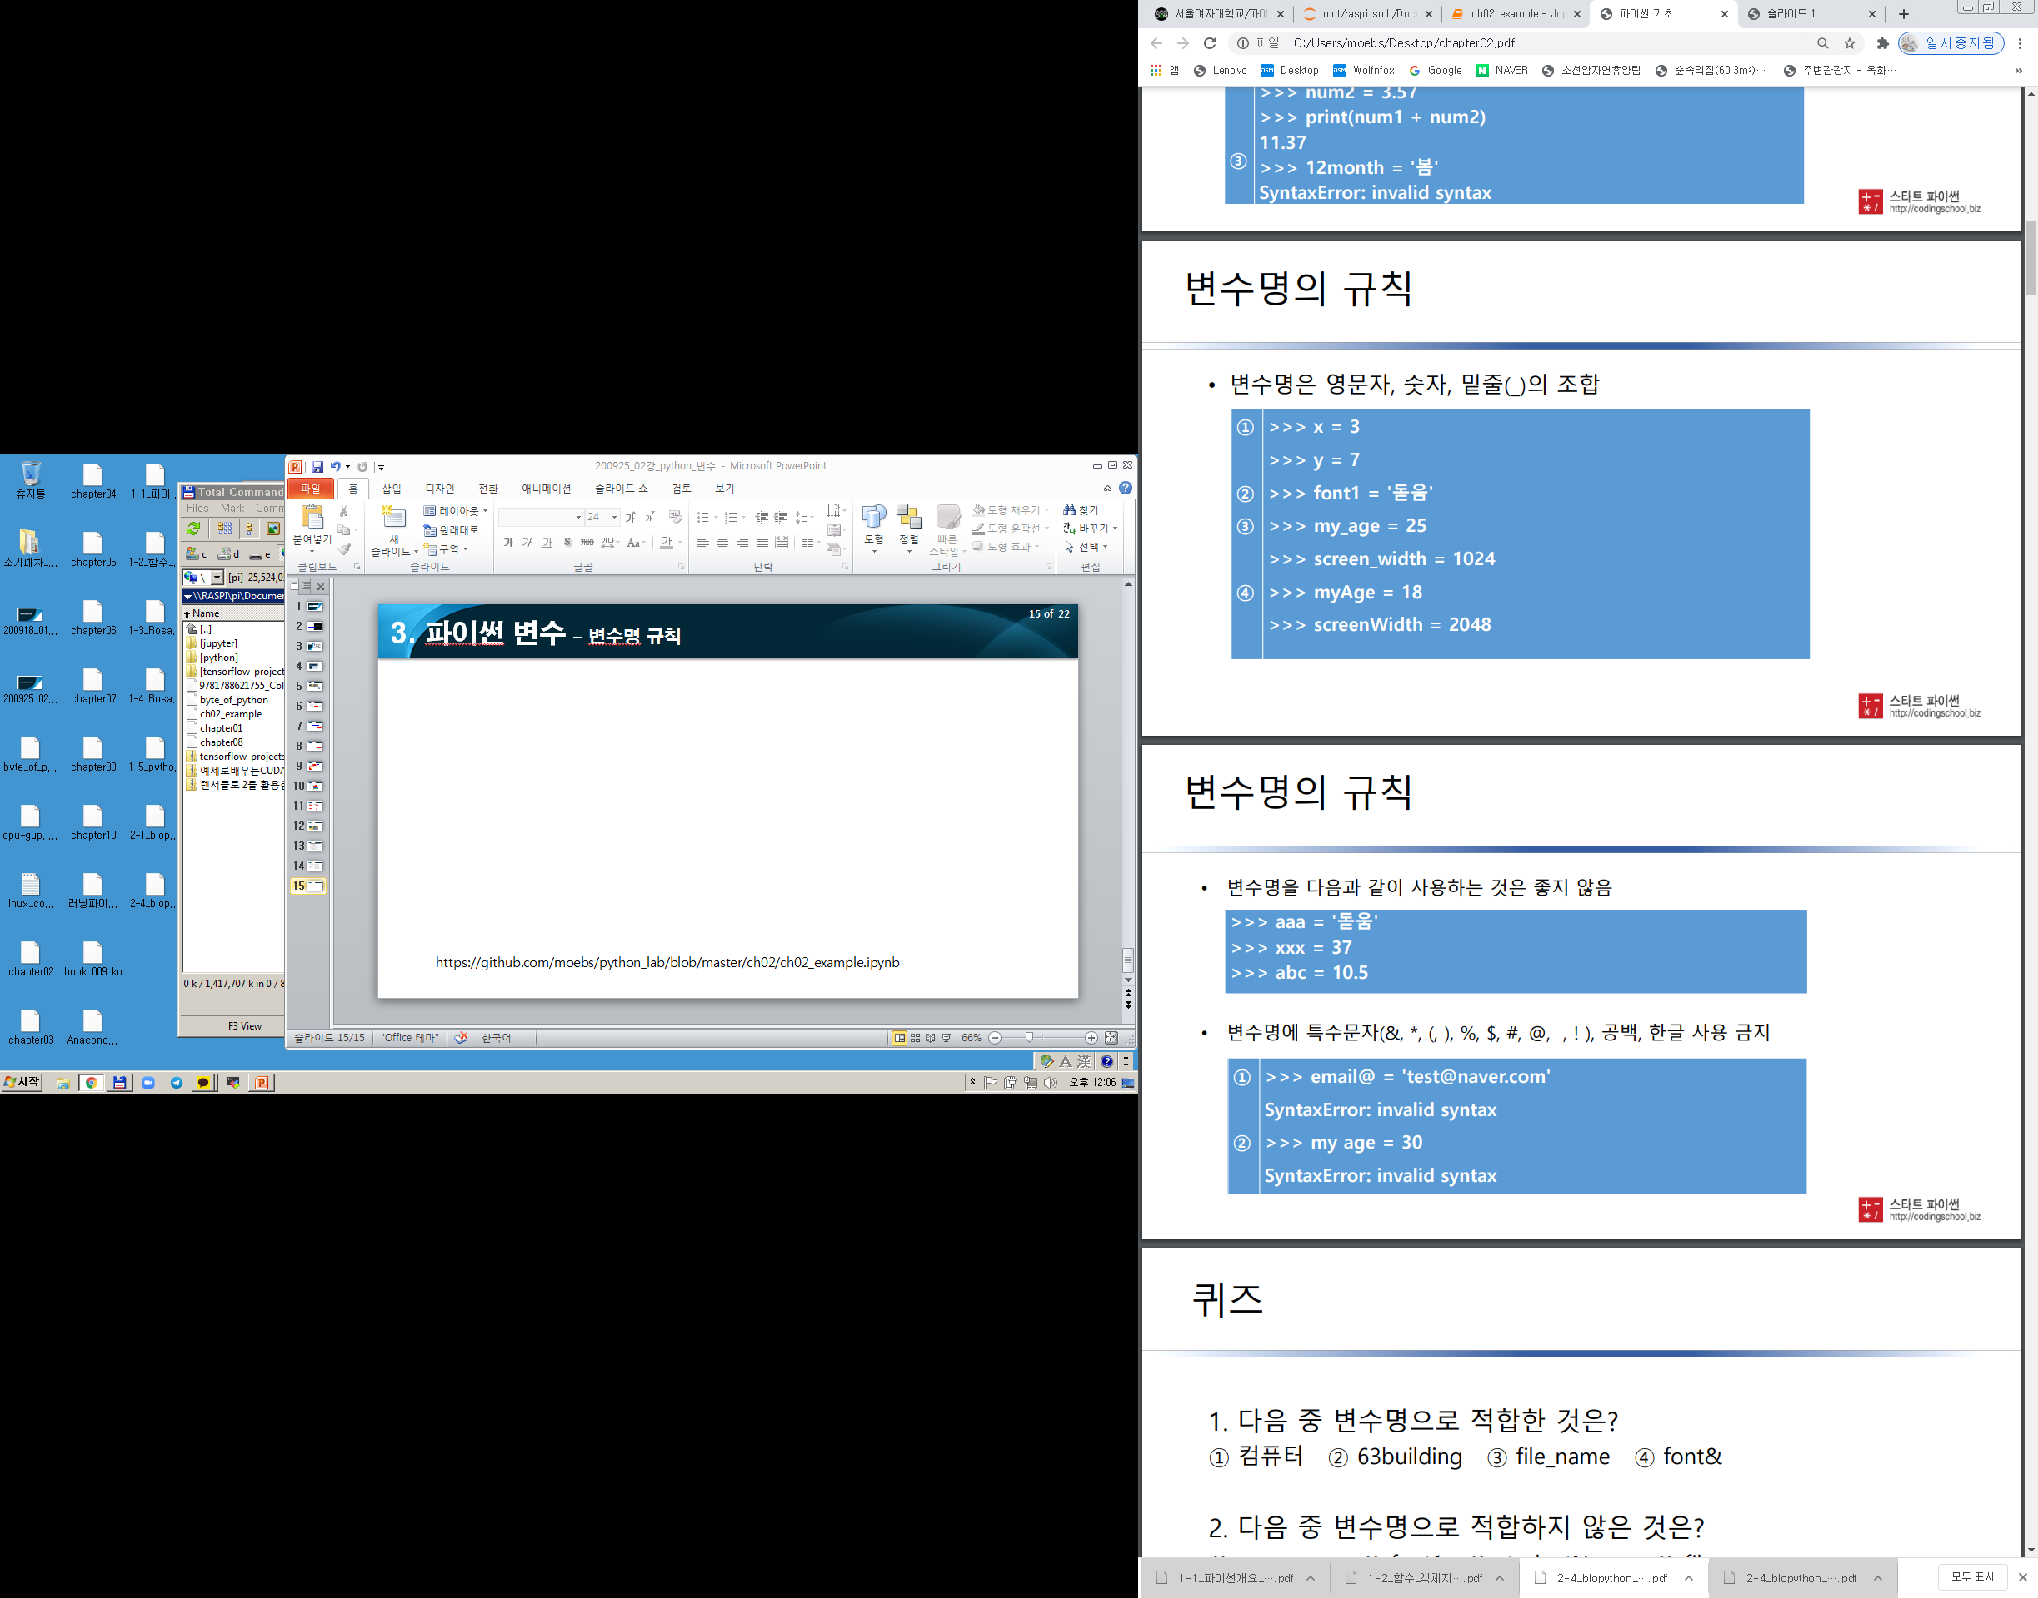
2. Review 2주차 – 변수명 규칙
영문자, 숫자, 밑줄( _, underscore )의 조합 (주의 : 숫자가 맨 앞에 와서는 안됨)
변수명은 가급적 의미 있는 key word 사용 (주의 : print, for, if, with 등의 파이썬에서 사용하는 단어는 안됨)
특수문자(+,-,*, @,#,$,%), 공백, 한글 사용 금지
<좋은예>
<나쁜예>
https://github.com/moebs/python_lab/blob/master/ch02/ch02_example.ipynb

Slide 19
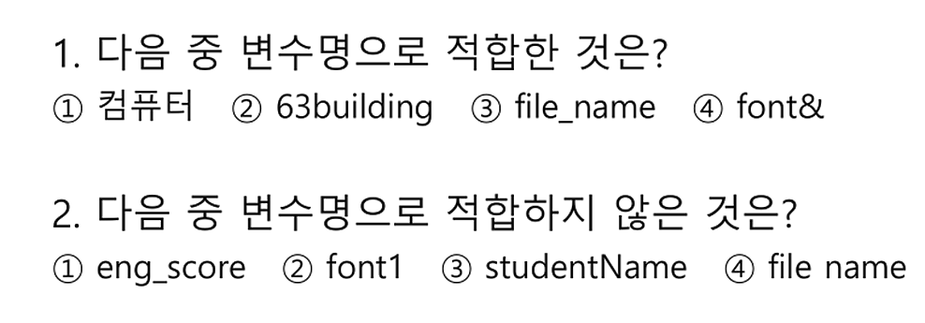
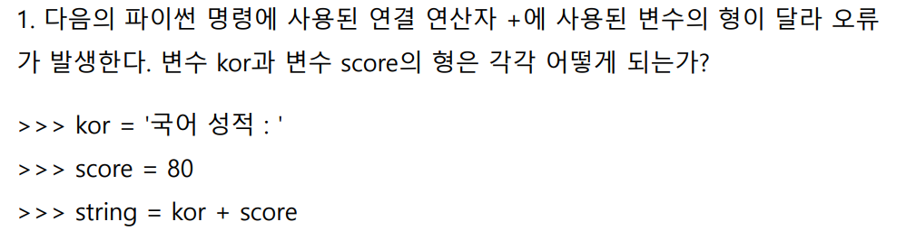
2. Review 2주차 – 변수명 규칙
3.

Slide 20
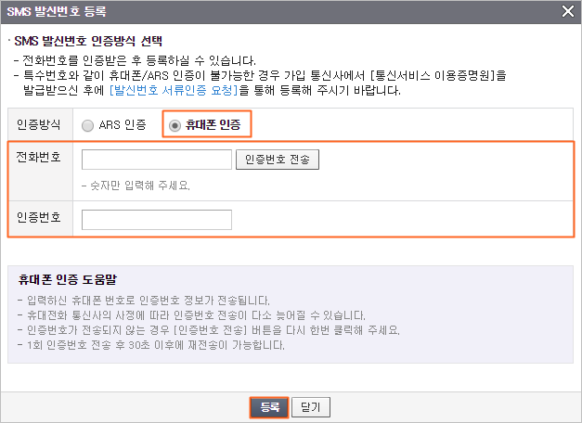
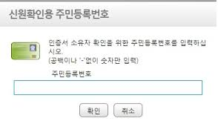
2. Review 2주차 – 변수명 규칙
phone_no = 01012345678
reg_no = 2001011234567
phone_no = 010-1234-5678
reg_no = 200101-1234567

Slide 21
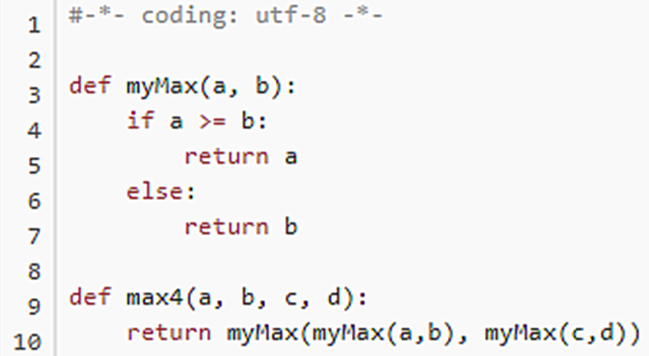
3. 파이썬 변수 – 리스트(List)의 필요성
a[0] a[1] a[2] a[3] a[4]
3
2
4
1
5
 | 일반적인 변수 | 리스트 | 행렬(numpy)
변수 선언 | a_0 = 3 a_1 = 2 a_2 = 4 a_3 = 1 a_4 = 5 | a=[3, 2, 4, 1, 5] | numpy.array(a)=[3, 2, 4, 1, 5]
합계 계산 | total = a_0 +a_1 + a_2 + a_3 + a_4 | total = sum(a) | total = numpy.sum(a)
평균 계산 | N = 5 print( total/N ) | N = len(a) print( total/N ) | numpy.mean(a)
최대값 계산 |  | max(a) | numpy.max(a)
myMax( a_0, a_1)
myMax( 3, 2 )

Slide 22
3. 파이썬 변수 – 리스트 연산
 | 일반적인 변수 | 리스트 | 행렬(numpy)
변수 선언 | a = 1 b = 2 | a = [1, 2, 3] b = [4, 5, 6] | numpy.array(a) = [1, 2, 3] numpy.array(b) = [4, 5, 6]
더하기(+) | a + b = 3 | a + b = [1, 2, 3, 4, 5, 6] | a + b = [5, 7, 9]
곱하기(*) | a * 3 = 6 | a * 3 = [1, 2, 3, 1, 2, 3, 1, 2, 3] | a * 3 = [3, 6, 9]
리스트 길이 | - | len(a) = 3 | len(a) = 3

